Slide 1


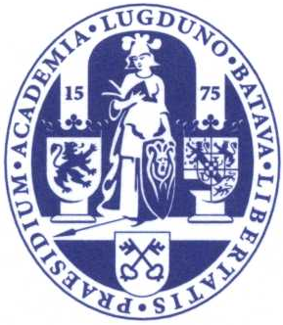



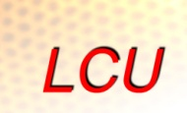


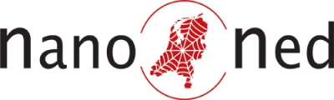
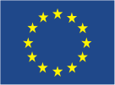




Atomen aan het werk
praktijkprocessen live gevolgd op atoomschaal
Joost Frenken
Kamerlingh Onnes Laboratorium, Universiteit Leiden
‘Nano’ en waar dat goed voor is
Onze ‘ogen’: Scanning Tunneling Microscope
Grafeen: hoe construeer je 1 atoomlaag?
Katalyse: hoe werkt dat eigenlijk?

Slide 2
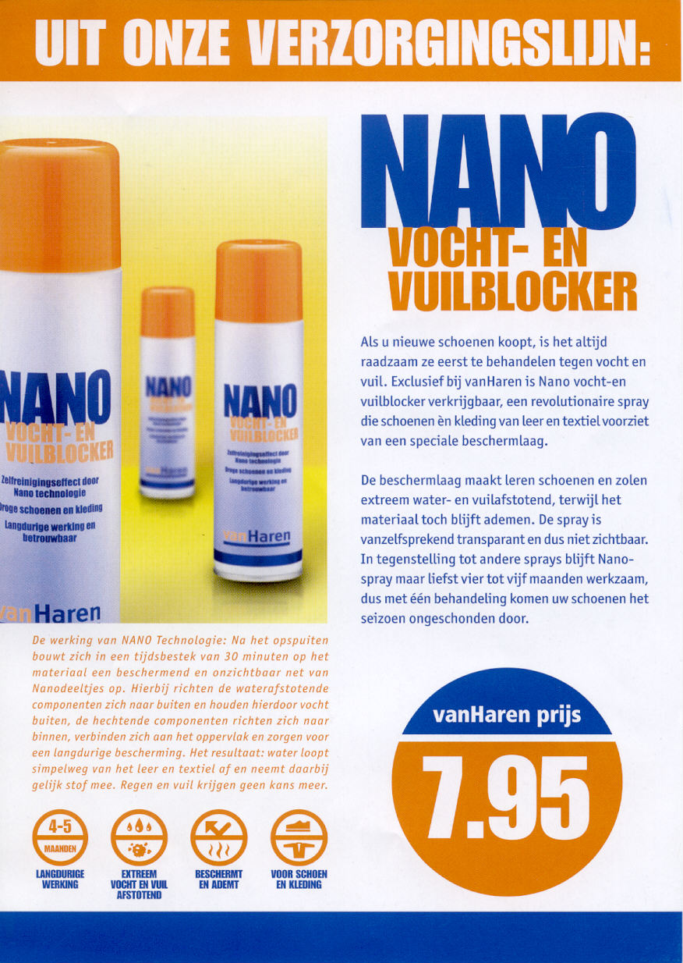
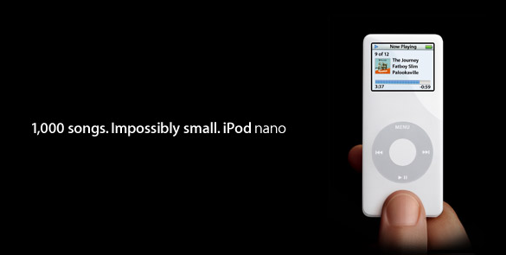
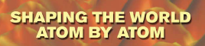
Wat is nanoTechnologie?
In ieder geval niet:
en ook niet:
maar wel:

Slide 3
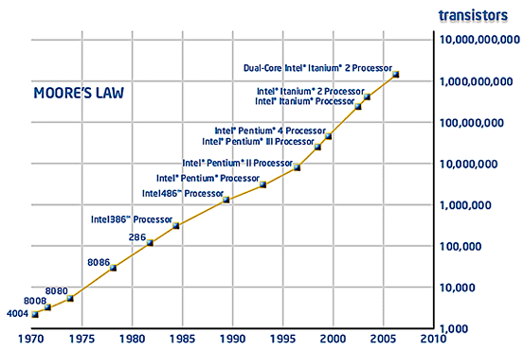
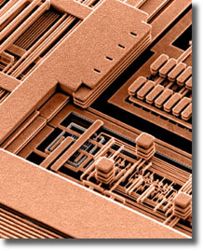
De ‘wet’ van Moore (1965)
(Bron: Intel)
Miniaturisering van de elektronica:
elke ~1.5 jaar verdubbelt het aantal schakelingen / cm²

Slide 4
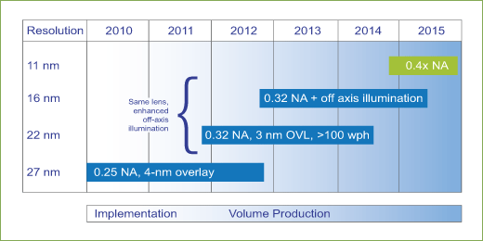
De ‘wet’ van Moore (1965)
(Bron: ASML)
Miniaturisering van de elektronica:
elke ~1.5 jaar verdubbelt het aantal schakelingen / cm²

Slide 5
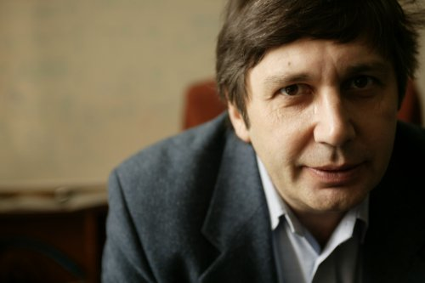
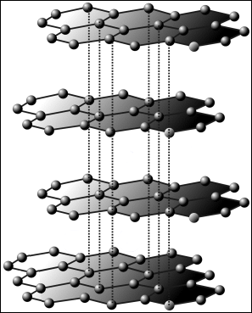
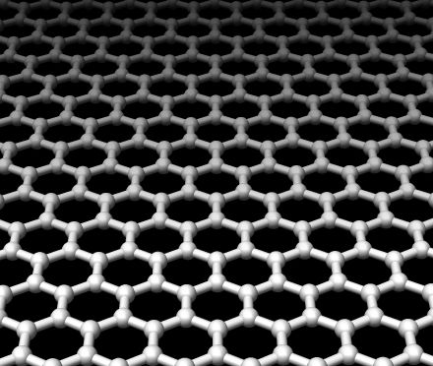
Grafeen: atomair kippengaas
grafiet
Prof. Andre Geim
Nobelprijs
Fysica 2010
‘droommateriaal’:
Allerdunste materiaal!
Vele bijzondere eigenschappen
grafeen = 1 atoomlaag grafiet

Slide 6
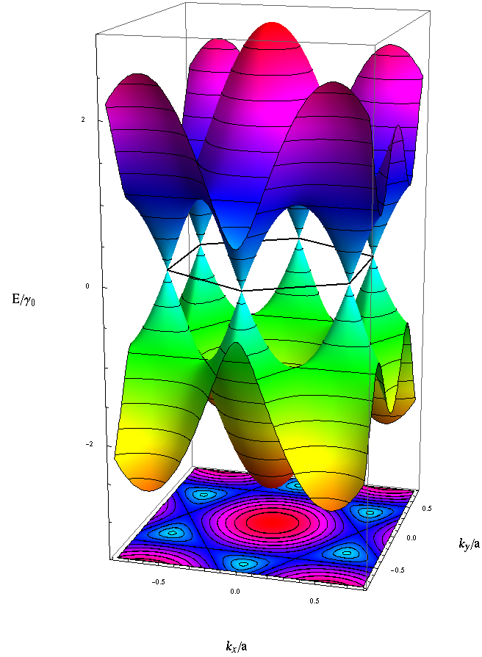
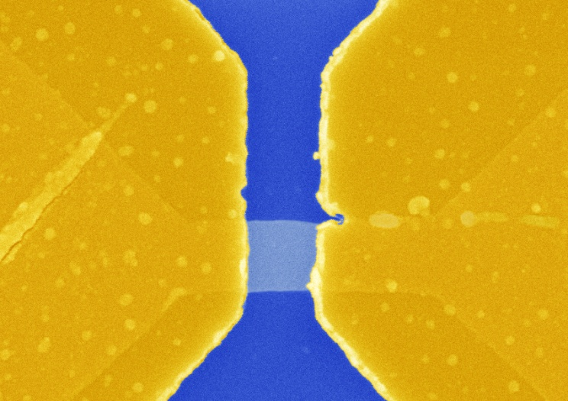
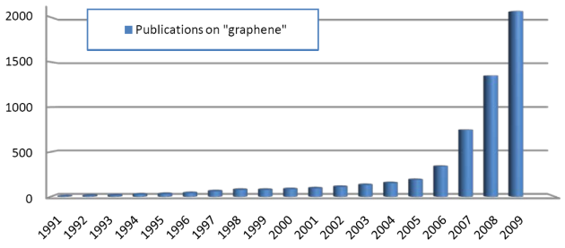
Grafeen: ‘wonder’-materiaal
Langer bekend, maar echt ‘ontdekt’ in 2005
Één atoomlaag grafiet: anders dan grafiet!
Speciale eigenschappen en toepassingen:
  Superhoge elektronen-mobiliteit
  supersnelle chiptechnologie (vervanger van silicium)
  Supersterk en flexibel
  opvouwbare elektronica, folie, coating, membraan, versterkend element in composiet
  Chemisch inert
  beschermende coating (anti-corrosie, anti-adhesie, anti-wrijving, …)
  Efficiënt in ladingsopslag
  ‘ultracondensator’: vervanging van lithium batterijen
  Efficiënt in waterstofopslag
  opslagmedium voor energie (waterstof)
  Bio-compatibel
  bio-sensoren
↑
grafeen
← grafiet
voorbij ‘theorie’-stadium: bewezen eigenschappen
aantal publicaties

Slide 7
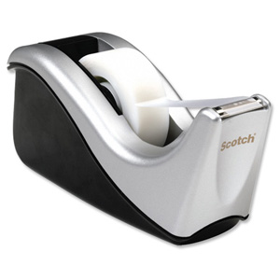
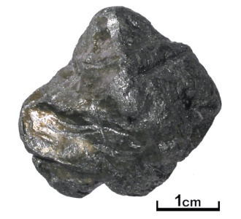
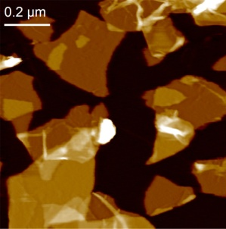
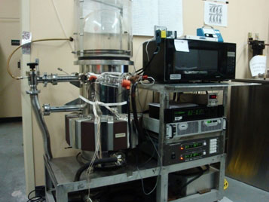
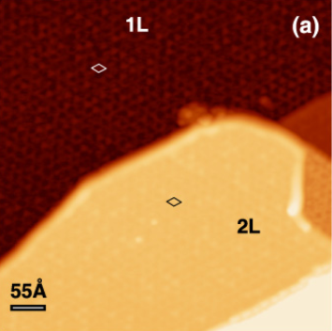
Het grote probleem: maak ‘t maar eens
Laboratorium-methode: PLAKBAND!
hoge kwaliteit maar superlage opbrengst: arbeidsintensief, kleine stukjes
Toekomst: groei-methoden
acceptabele opbrengst maar nu nog slechte kwaliteit: defecten, multilagen, …
+
→
Princeton Univ.
→
UC Berkeley

Slide 8
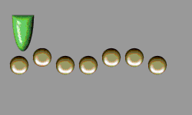
Principe van de STM
STM = ‘Scanning Tunneling
Microscope’
(NL: raster-tunnelmicroscoop)
naald
gevolgde
weg
piëzo
element
A
preparaat
V
naald
preparaat
bron: ASPMS

Slide 9
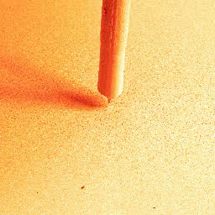
STM aan het werk
gevolgde
weg
naald
preparaat
(Bron: Forschungsz. Juelich)

Slide 10
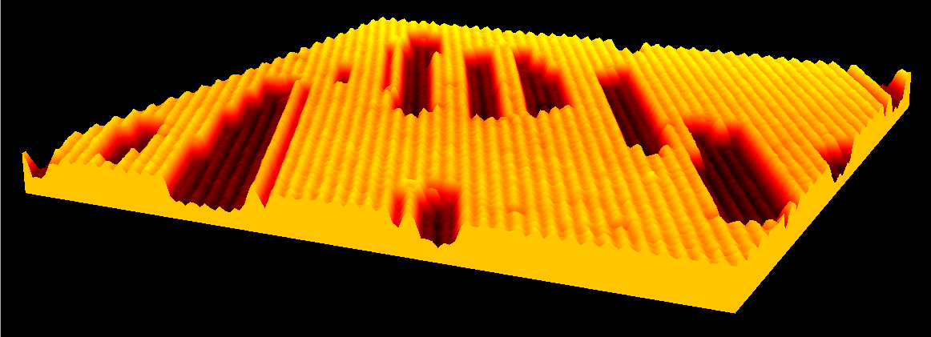
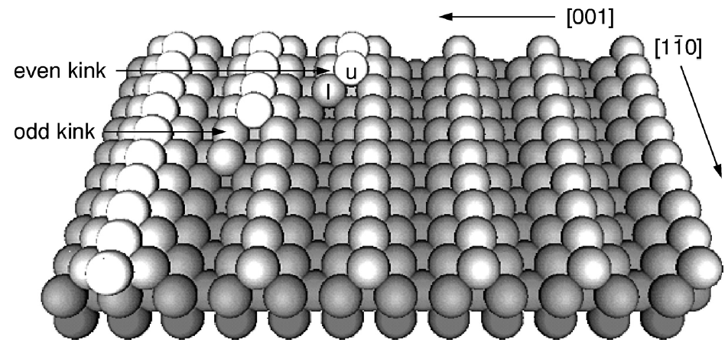
Afbeeldingen met atoomresolutie
Oppervlak van goud

Slide 11
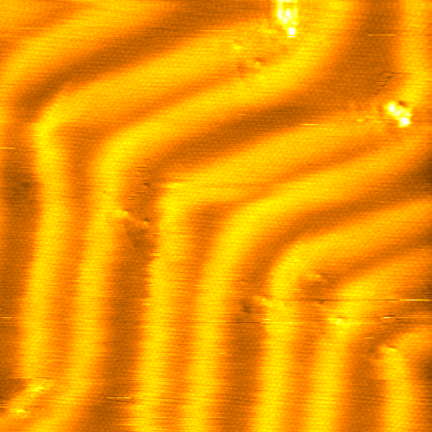
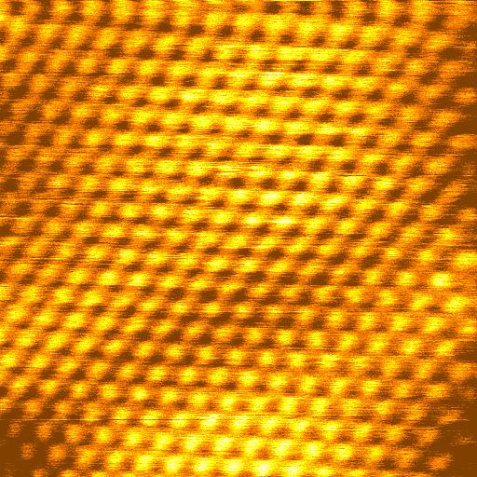
Atomen in de verdrukking op goud
Au(111)
met ‘haringgraat’ reconstructie

Slide 12
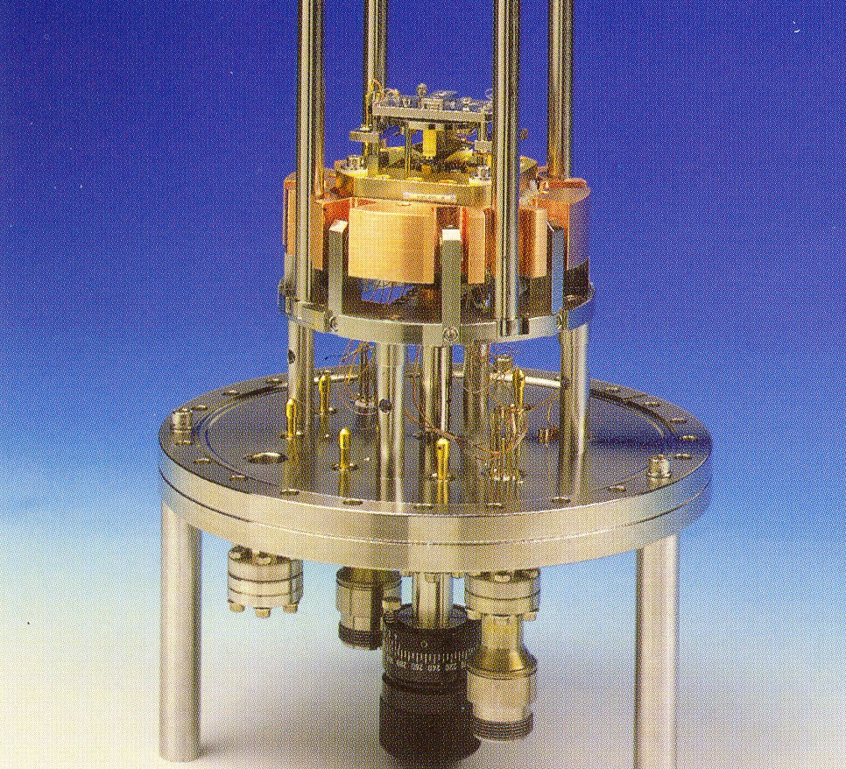
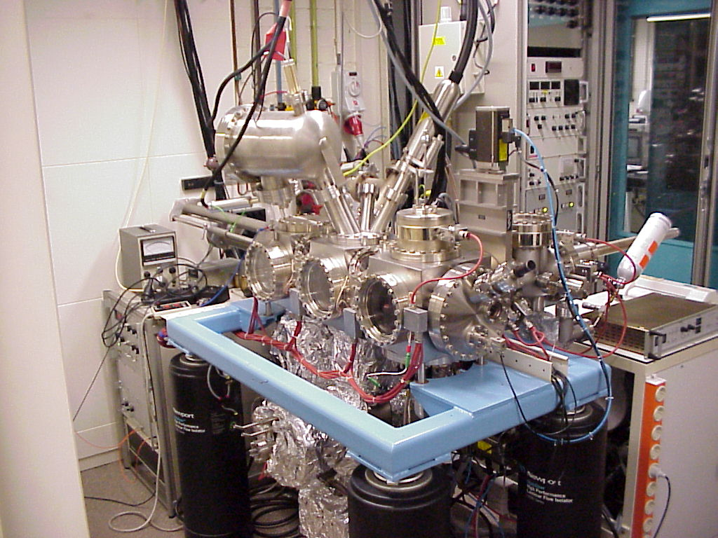
Scanning Tunneling Microscoop

Slide 13
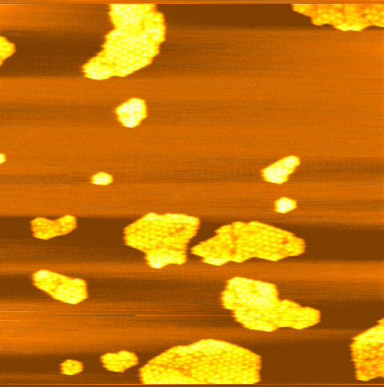
Groei van grafeen
What limits the quality of grown graphene?
G. Dong et al., to be publ.
[similar study of h-BN:
PRL 104, 096102 (2010)]
RT ⇒ 975K.
Rh(111) surface,
exposed to C₂H₄
3 × 10⁻⁹ → 1 × 10⁻⁸ mbar
170 nm

Slide 14
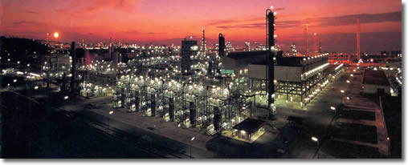
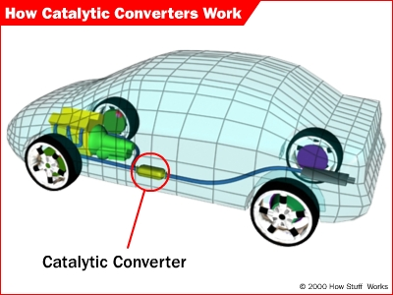
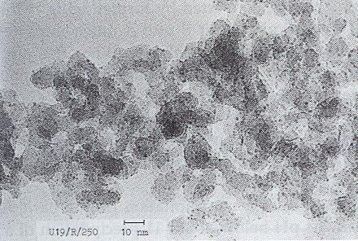
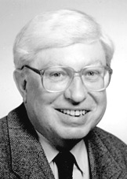
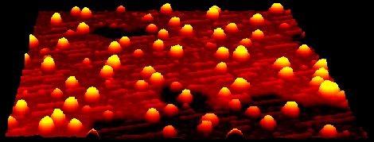
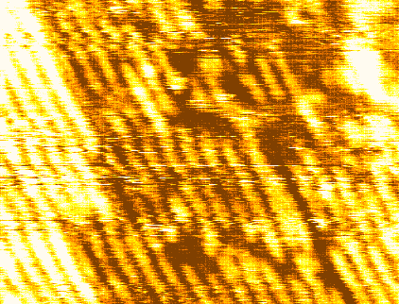
Heterogene katalyse
B
AB
A
A
B
AB
Prof. G. Ertl
Nobelprijs
Chemie 2007

Slide 15
We moeten kijken onder werkomstandigheden
Hoge druk + hoge temperatuur; invloed op structuur!
Platinum before and after exposure to CO+O₂
Flytzani-Stephanopoulos et al. (’77)
McIntyre et al., J.Vac.Sci.Technol. A 11 (1993)

Slide 16
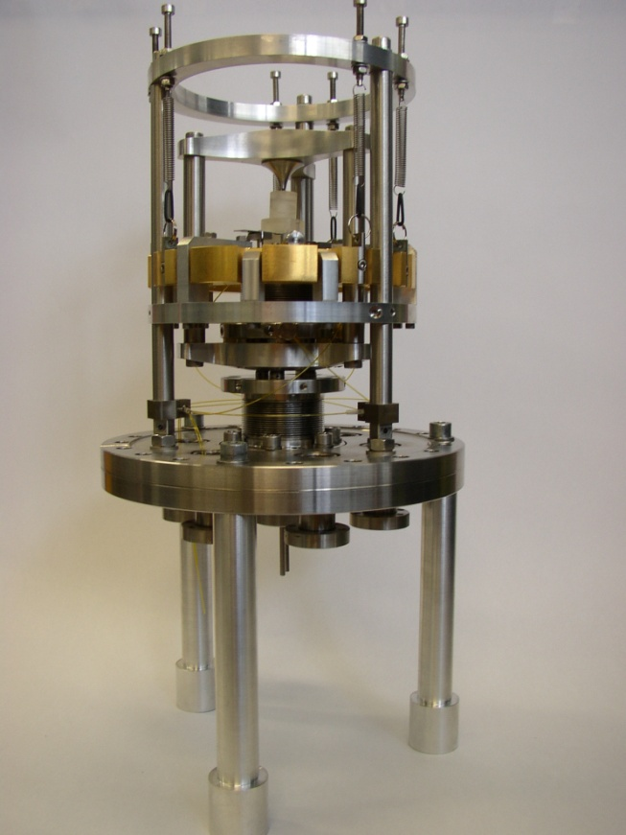
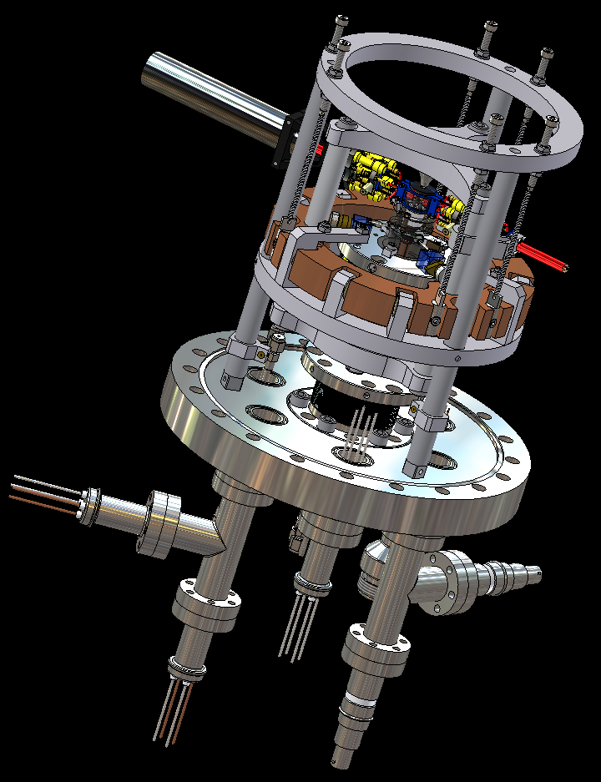
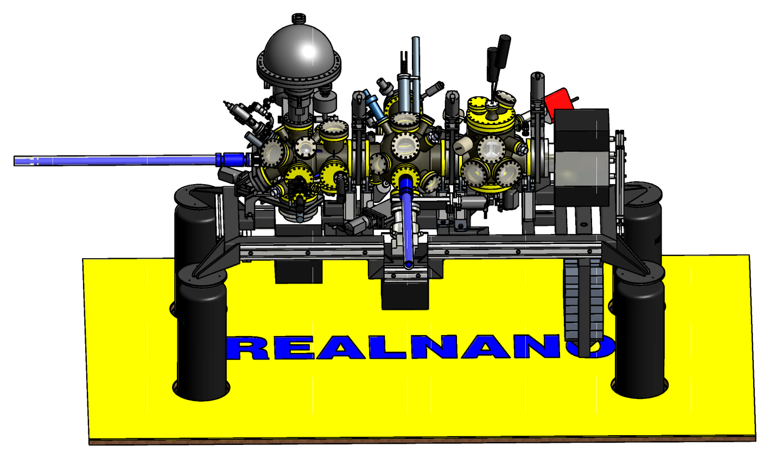
Speciale instrumentatie
STM om katalysator ‘in actie’ te volgen
www.LeidenProbeMicroscopy.com
prototype voor commercieel instrument

Slide 17
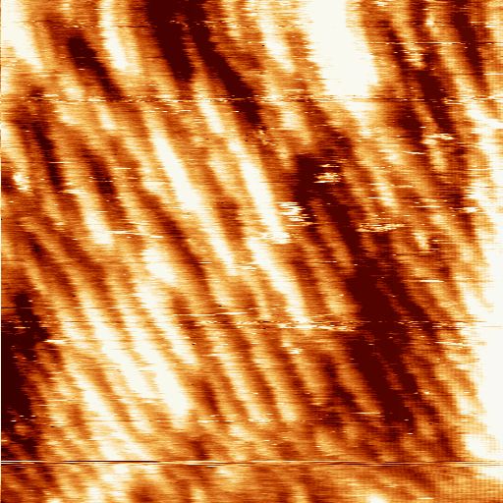
Influence of NO on Pt(110)
Pt(110)
in H₂/NO
T = 425K
P_{tot} ≈ 0.5 bar
~ 40 nm x 40 nm
preliminary results:
Qian Liu
Notes:
Starts well into thr proc (NO red.); Step density increases when NO increases. Now we try to find out whether the reactivity is influenced in this facetting.

Slide 18
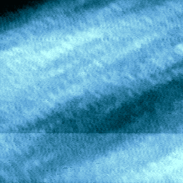
Influence of CO on Pt(110)
00:00
00:01
⬇
00:02
00:06
Pt(110) in Ar/O₂/CO
T=425K
P_{tot}=1.25 bar
140 nm x 140 nm
8h:31min
“missing row”
to
rough unrec.
to
smooth unrec.
00:26
02:15

Slide 19
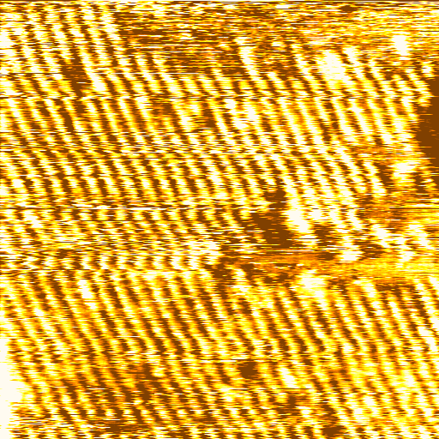


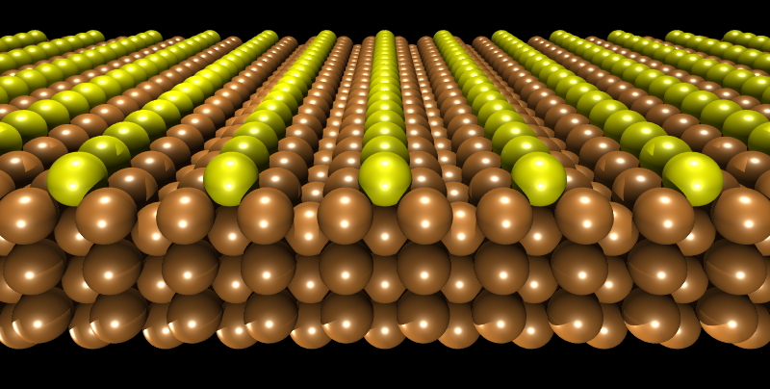
Again: Pt(110)… ‘Clean’
293 K
‘vacuum’
25 nm
Surface Pt
Bulk Pt
(1x2) missing row reconstruction

Slide 20
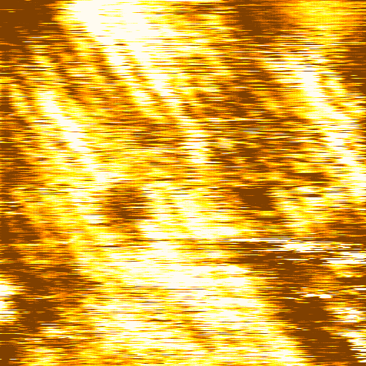
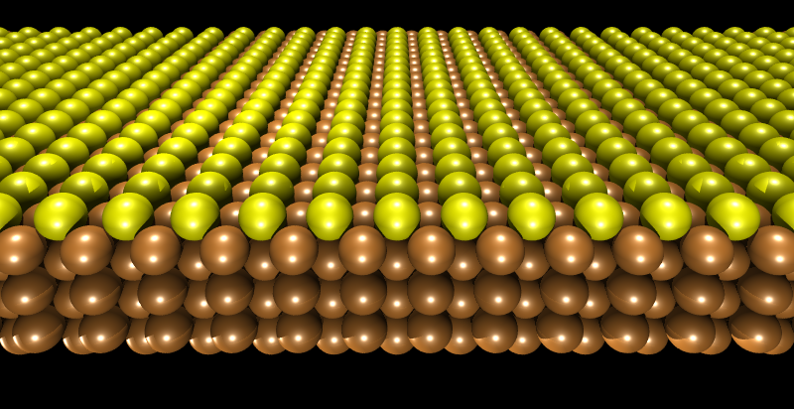
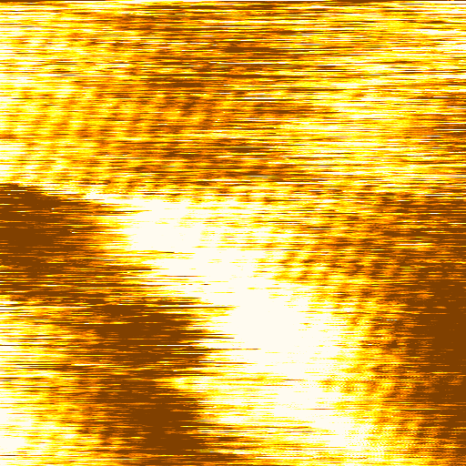
Again: Pt(110)… hot and in CO
160ºC
1 bar CO
5 nm
Surface Pt
Bulk Pt
reconstruction lifted by the CO

Slide 21
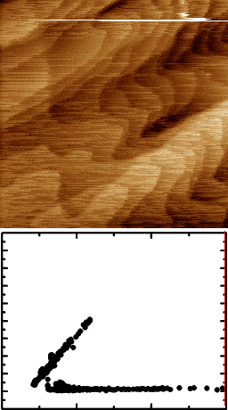
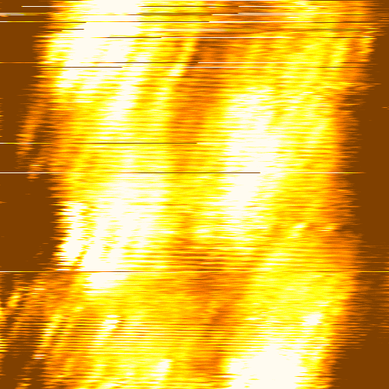

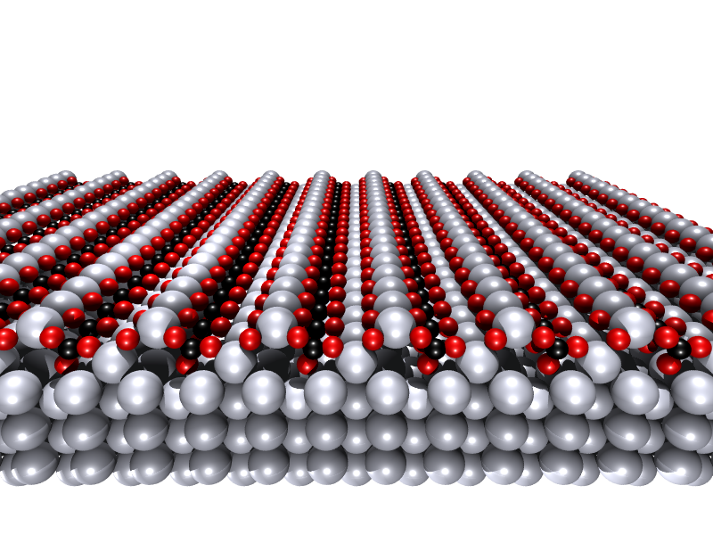


Effect van CO + O₂ op platina opperlvak
120 nm
Pt
O
5
C
4
3
CO₂ pressure (mbar)
2
1
20
40
60
oxidehuidje van 1 atoomlaag dik
CO pressure (mbar)

Slide 22
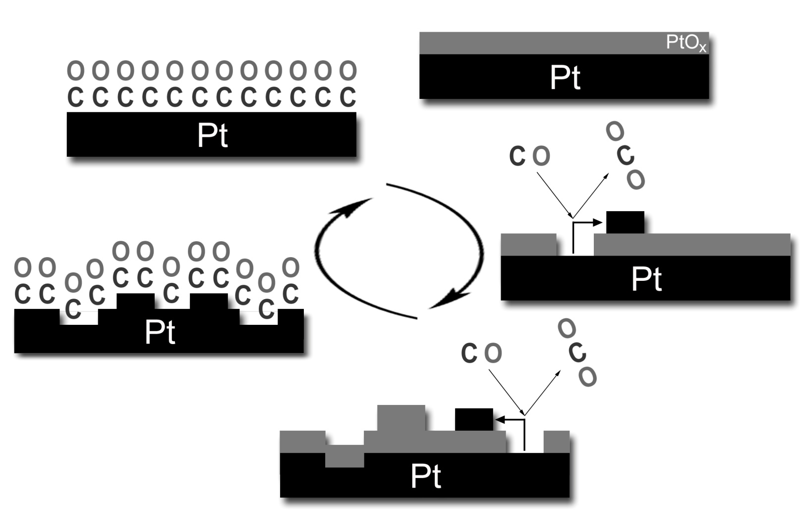
Mars-van Krevelen redox mechanism
low P_{CO} / P_{O2}
high P_{CO} / P_{O2}
PtO_{x} / PdO_{x}
Pt / Pd / …
Pt / Pd / …
low P_{CO} / P_{O2}
high P_{CO} / P_{O2}
Pt / Pd / …
Pt / Pd
/ …
Pt / Pd / …
low P_{CO} / P_{O2}
Hendriksen et al., PRL 89 (2002) 046101
Over et al., Science 287 (2000) 1474
Mars &Van Krevelen (1954)

Slide 23

Nano-Imaging under Industrial Conditions
25 M€ samenwerking academia ⬄ industrie
www.realnano.nl

Slide 24

ReactorSTM: LPM-version
www.LeidenProbeMicroscopy.com
now at Brookhaven National Laboratory, NY, USA

Slide 25

Real => Reciprocal space!
(Courtesy: P.Ginter/ESRF)

Slide 26


ReactorSXRDTM
Surface X-Ray Diffraction
Richard van Rijn,
Marcelo Ackermann,
Olivier Balmes,
Roberto Felici, …
ID03-beamline, ESRF
R. van Rijn et al., Rev. Sci. Instrum. 81 (2010) 014101

Slide 27


ReactorSXRDTM
Surface X-Ray Diffraction
Richard van Rijn,
Marcelo Ackermann,
Olivier Balmes,
Roberto Felici, …
ID03-beamline, ESRF
R. van Rijn et al., Rev. Sci. Instrum. 81 (2010) 014101

Slide 28

Pt(110) structure during CO-oxidation
625 K, 0.5 bar O₂, 35 mbar CO
50
(0 1.5 l)
Structue factor (a.u.)
10
0.0
0.5
1.0
1.5
2.0
l (r.l.u)
50
(0 2.5 l)
Structue factor (a.u.)
10
SXRD (Ackermann)
DFT (Hammer, Arhus Un.)
0.0
0.5
1.0
1.5
2.0
Phys. Rev. Lett. 95 (2005) 255505.
l (r.l.u)

Slide 29

Spontaneous reaction oscillations
Pd(100)
408 K
1.2 bar O₂
Hendriksen et al., Nature Chemistry 2, 730 (2010)

Slide 30

Oscillations in CO oxidation on Pd(100)
Surface X-Ray Diffraction from metal surface (and oxide/metal int’face)
Hendriksen et al., Nature Chemistry 2, 730 (2010)

Slide 31


Volgende stap: nanodeeltjes!
SXRD (Richard van Rijn & Willem Onderwaater, with ID03 team)
  Pd nanoparticles behave similar to Pd surfaces: oxides ↔ metal
  Also oscillations for Pd nanoparticles!
ReactorAFMTM (Marta Cañas-Ventura & Sander Roobol)
  ‘See’ oxide-supported nanoparticles

Slide 32





Atomen aan het werk
  Nieuw: LIVE nano-technieken
  Groei van grafeen
  Katalytische reacties
70
60
(0.92 -0.73)
50
40
Structure factor (a.u.)
30
20
10
0
0.0
0.5
1.0
1.5
2.0
l (r.l.u. of substrate)
www.InterfacePhysics.nl
www.LeidenProbeMicroscopy.com
www.RealNano.nl

Slide 33
Met veel dank aan:
Kees Herbschleb, Marta Cañas-Ventura, Dunja Stoltz,
Qian Liu, Sander Roobol, Violeta Navarro-Paredes,
Ivar Taminiau, Johan Bakker, Peter van der Tuijn,
Mirthe Bergman, Bas Hendriksen, Guocai Dong,
Dirk van Baarle, Elodie Fourré,…
Kamerlingh Onnes Laboratory, Leiden University, The Netherlands
Ioana Popa, Carlos Quirós, Hyojung Kim, Andrea Resta,
Olivier Balmes, Didier Wermeille, Lucien Petit, Thomas Dufrane,
Helena Isern, Odile Robach, Salvador Ferrer, Roberto Felici,…
ESRF, Beamline ID03, Grenoble, France
Alexei Ofitserov, Gertjan van Baarle
Leiden Probe Microscopy BV
Collab/commun: Edvin Lundgren (Lund), Andreas Stierle (Siegen)
Herbert Over (Gießen), Karsten Reuter (Berlin/Munich)
Richard van Rijn, Marcelo Ackermann, Willem Onderwaater

